Slide 1
Node events
-- 事件
分享人：孙智鹏

Slide 2

目录
DEEP
THINKING
深入思考
01
【了解EventEmitter】
目录
02
【实现原理】
CONTENTS
03
【核心模块使用】
04
【常见问题解决方案】

Slide 3

了解EventEmitter
DEEP
THINKING
深入思考
Node
在 Node.js 中一个很重要的模块 Events（EventEmitter 事件触发器），也称为发布/订阅模式，为什么说它重要，因为在 Node.js 中绝大多数模块都依赖于此，例如 Net、HTTP、FS、Stream 等。
除了这些系统模块比较知名的 Express、Koa 框架中也能看到 EventEmitter 的踪迹。
与浏览器中的事件不同的是它不存在事件冒泡、preventDefault()、stopPropagation() 等方法，EventEmitter 提供了 on()、once()、removeListener() 等方法来对事件进行监听移除。

Slide 4
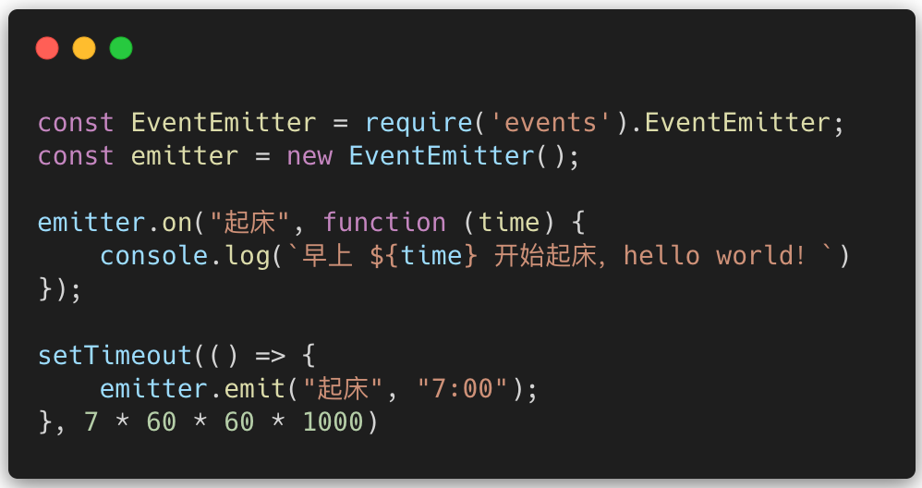
了解EventEmitter
DEEP
THINKING
深入思考
使用示例
实例化EventEmitter
指定事件注册监听器
触发对应事件

Slide 5
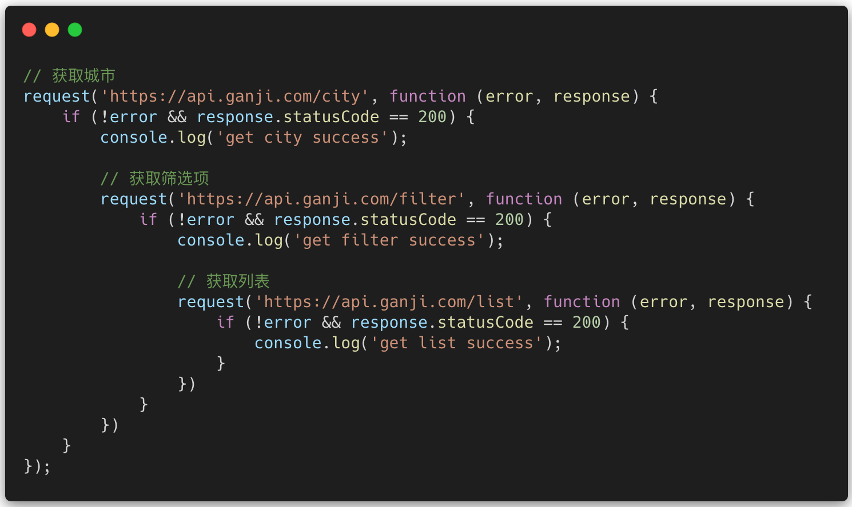
事件驱动
DEEP
THINKING
深入思考
事件驱动是 Node.js 的核心，怎么体现事件驱动呢？
通常一种最常见的形式就是回调，触发一次事件，
然后通过回调来接收一些处理，这种形式在 JavaScript 编程中屡见不鲜。
例如 fs.readFile(path, callback)、TCP 中的server.on('data', callback) 等。
回调函数模式让 Node 可以处理异步操作。但是，为了适应回调函数，异步操作只能有两个状态：开始和结束。
对于那些多状态的异步操作（状态1，状态2，状态3，……），回调函数就会无法处理，不得不将异步操作拆开，分成多个阶段。每个阶段结束时，调用下一个回调函数。

Slide 6
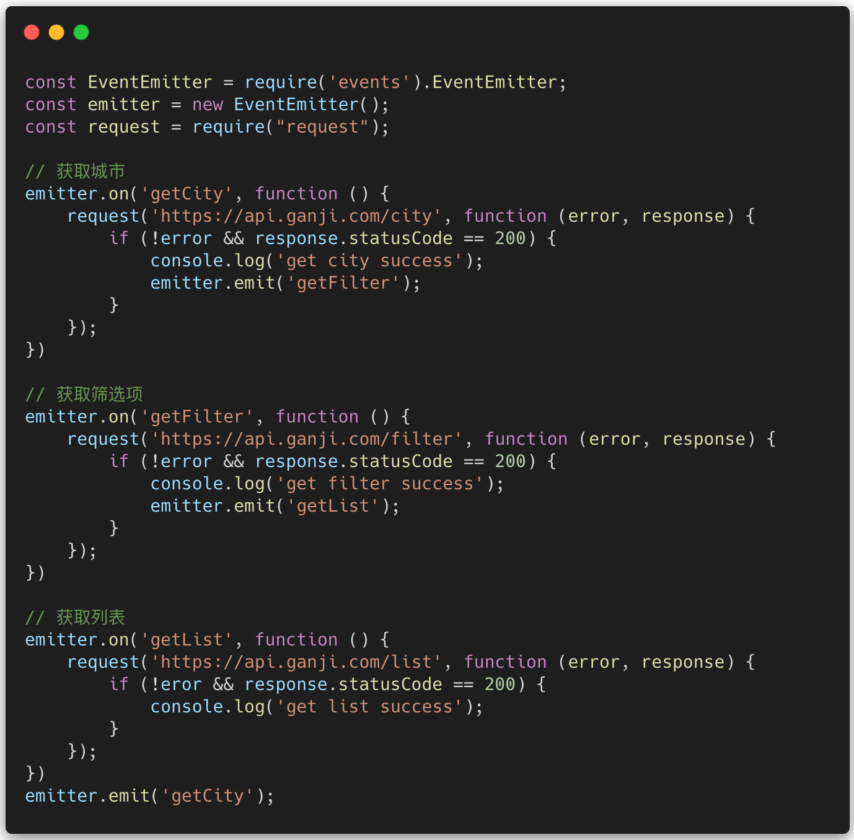
事件驱动
DEEP
THINKING
深入思考
为了解决这个问题，Node 提供 Event Emitter 接口。通过事件，解决多状态异步操作的响应问题。

Slide 7
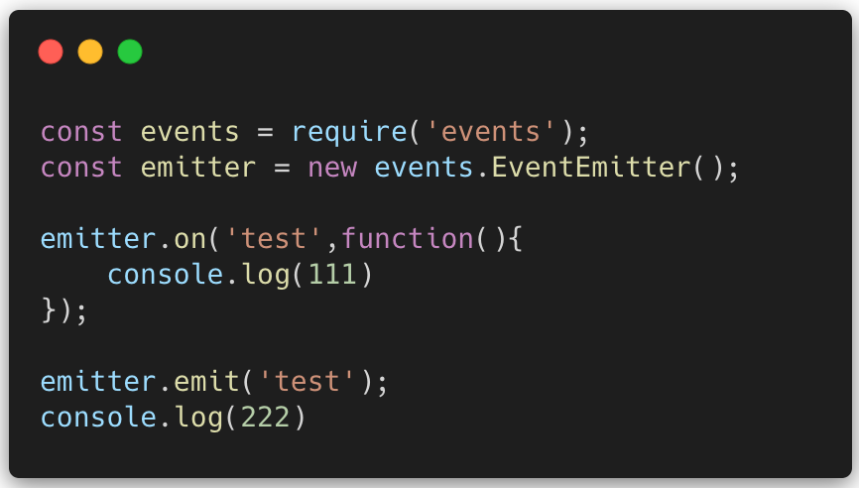
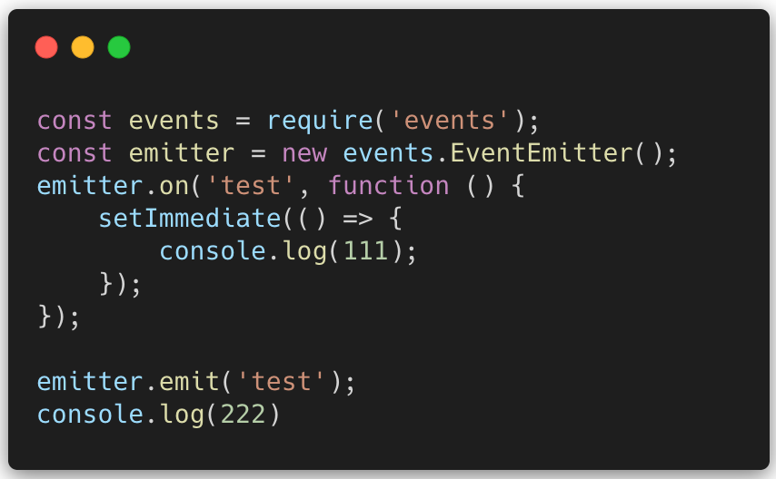
同步还是异步
DEEP
THINKING
深入思考
事件是否等于异步？
深入思考，为什么事件回调要同步？异步了会有什么问题？
当 EventEmitter 对象触发事件时，所有绑定到该特定事件的函数都会被同步地调用。被调用的监听器返回的任何值都将被忽略和丢弃。

Slide 8
同步还是异步
DEEP
THINKING
深入思考
竞态条件(race condition)
竞态条件（race condition）指的是两个或者以上进程或者线程并发执行时，其最终的结果依赖于进程或者线程执行的精确时序。
竞争条件分为两类:
Synchronization（同步）：两个或多个进程彼此之间存在内在的制约关系（前一个进程执行完，其他的进程才能执行）。
Mutex（互斥）：两个或多个进程彼此之间没有内在的制约关系，但是由于要抢占使用某个临界资源（不能被多个进程同时使用的资源，如打印机，变量）而产生制约关系。
竞争条件会产生超出预期的情况，一般情况下我们都希望程序执行的结果是符合预期的，因此竞争条件是一种需要被避免的情形。同步去调用事件监听者，能够确保按照注册顺序去调用事件监听者，并且避免竞态条件和逻辑错误。

Slide 9
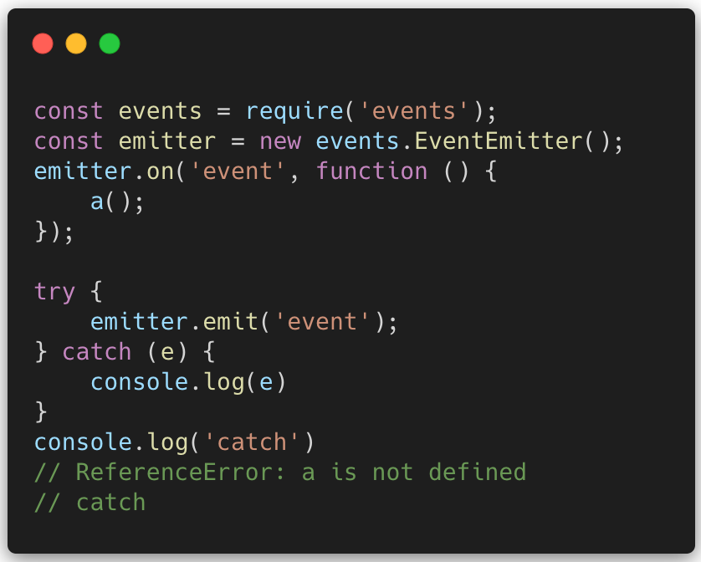
异常处理
DEEP
THINKING
深入思考
由于监听函数的执行是同步执行的，
所以针对同步的代码可以通过
try catch捕获到

Slide 10
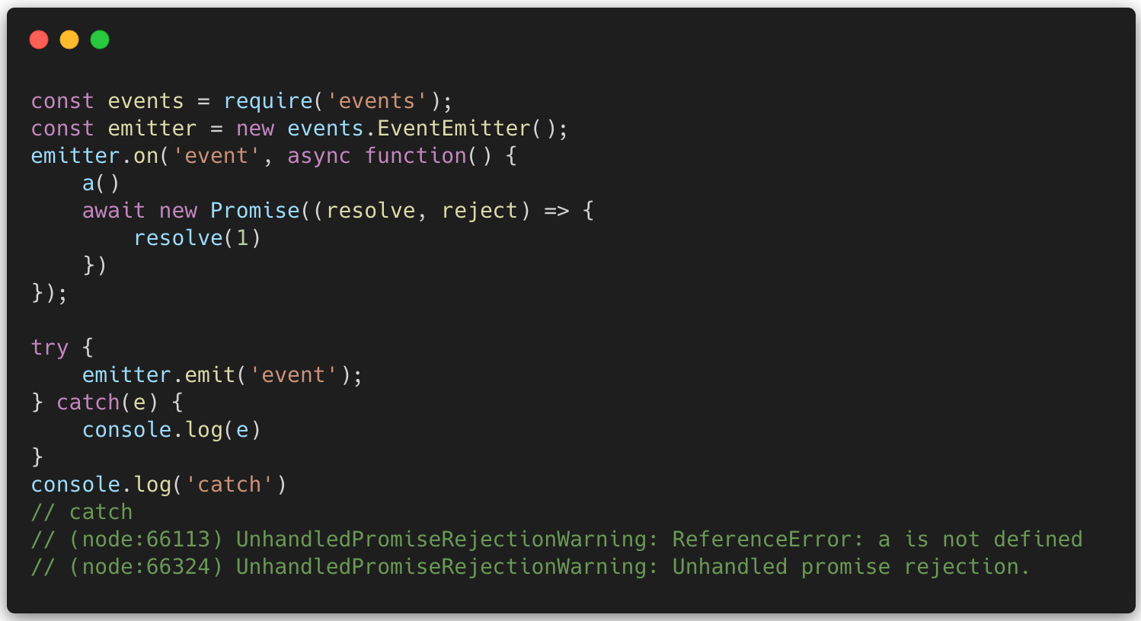
异常处理
DEEP
THINKING
深入思考
async函数的特点就在于它的返回值是一个Promise，如果函数体内出现错误的话Promise就是reject状态。Node.js不推荐忽略reject的promise，而EventEmitter对于各监听函数的返回值是忽略的，需要在listener里面增加try catch的处理。

Slide 11
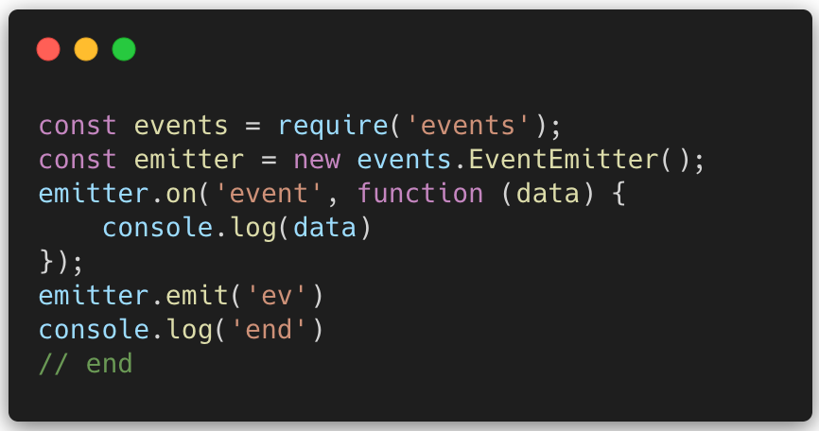
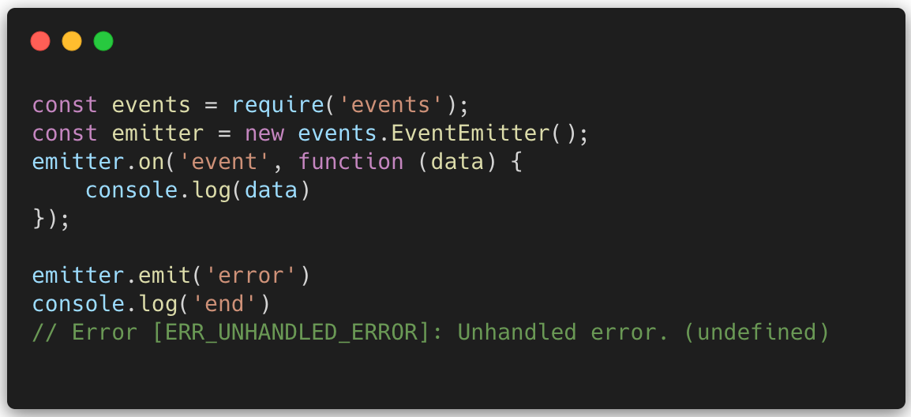
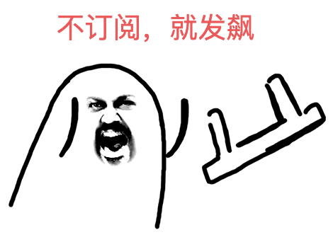
异常处理
DEEP
THINKING
深入思考
当事件被触发时，如果没有与该事件绑定的函数的话，该事件会被静默忽略掉，但是如果事件的名称是error的话，没有与此相关的事件处理的话，程序就会crash退出。

Slide 12
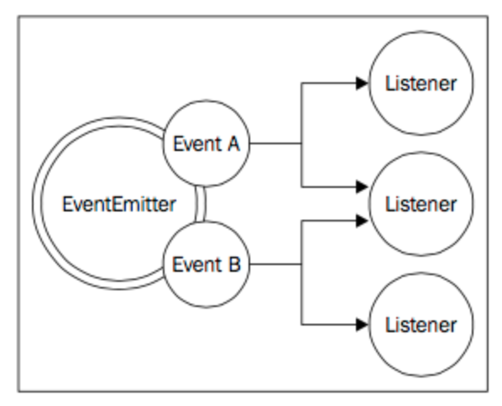
实现原理
DEEP
THINKING
深入思考
listeners 事件存储
addListener/on 事件监听
emit 事件触发
removeListener/off 事件移除

Slide 13
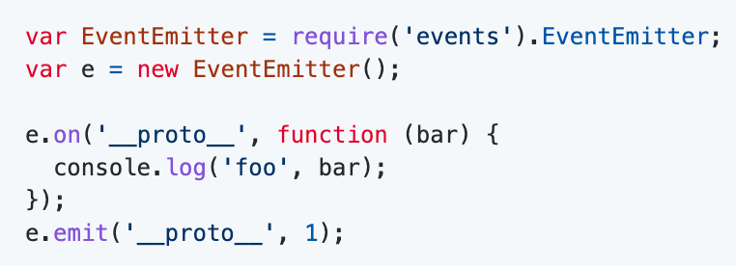
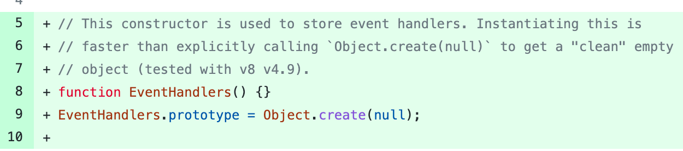
实现原理
DEEP
THINKING
深入思考
listeners 事件存储
一般发布订阅的设计模式的实现逻辑是类似的，都是有一个类似map的结构，存储监听事件和回调函数的对应关系
https://github.com/nodejs/node/issues/728
this._events = {}; ?
this._events = Object.create(null); // v8 v5.8
Notes:
https://github.com/nodejs/node/blob/6befc72f829bfc7c027da8e96b12cf9d2a8f6a8e/src/node.js#L182
https://github.com/nodejs/node/commit/e38bade82801645d8cc1010e3f4e9826052244cb#diff-330bdd22a188135540523f69deb4f9563e03b00a913cd369e1ee84d899f178a9

Slide 14
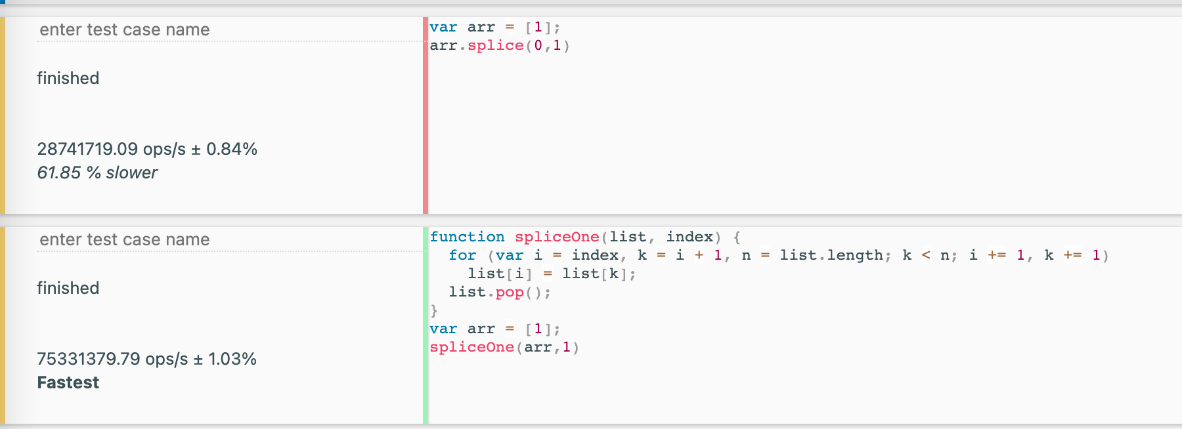
实现原理
DEEP
THINKING
深入思考
removeListener 事件移除
在 EventEmitter#removeListener 这个 API 的实现里，需要从存储的监听器数组中除去一个元素，我们首先想到的就是使用 Array#splice 这个 API ，即 arr.splice(i, 1) 。不过这个 API 所提供的功能过于多了，它支持去除自定义数量的元素，还支持向数组中添加自定义的元素。所以，源码中选择自己实现一个最小可用的：
https://jsbench.me/
性能是原生调用的1.5倍

Slide 15
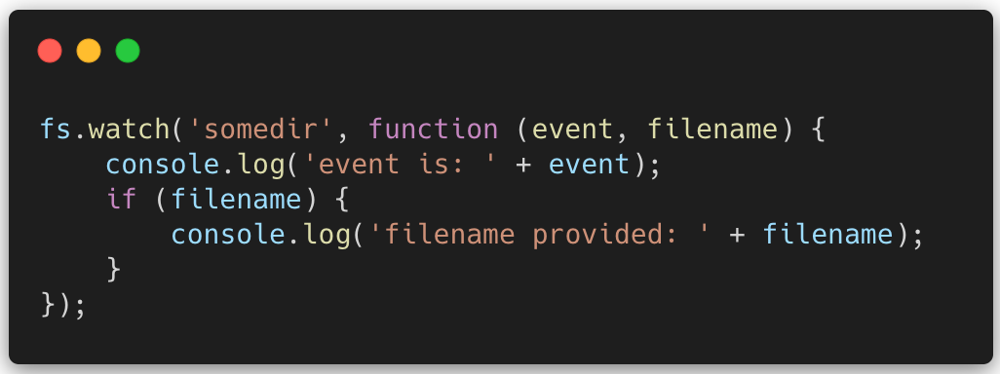
核心模块使用
DEEP
THINKING
深入思考
在 FS模块中的应用，监控文件变化，发出通知。
使用示例

Slide 16
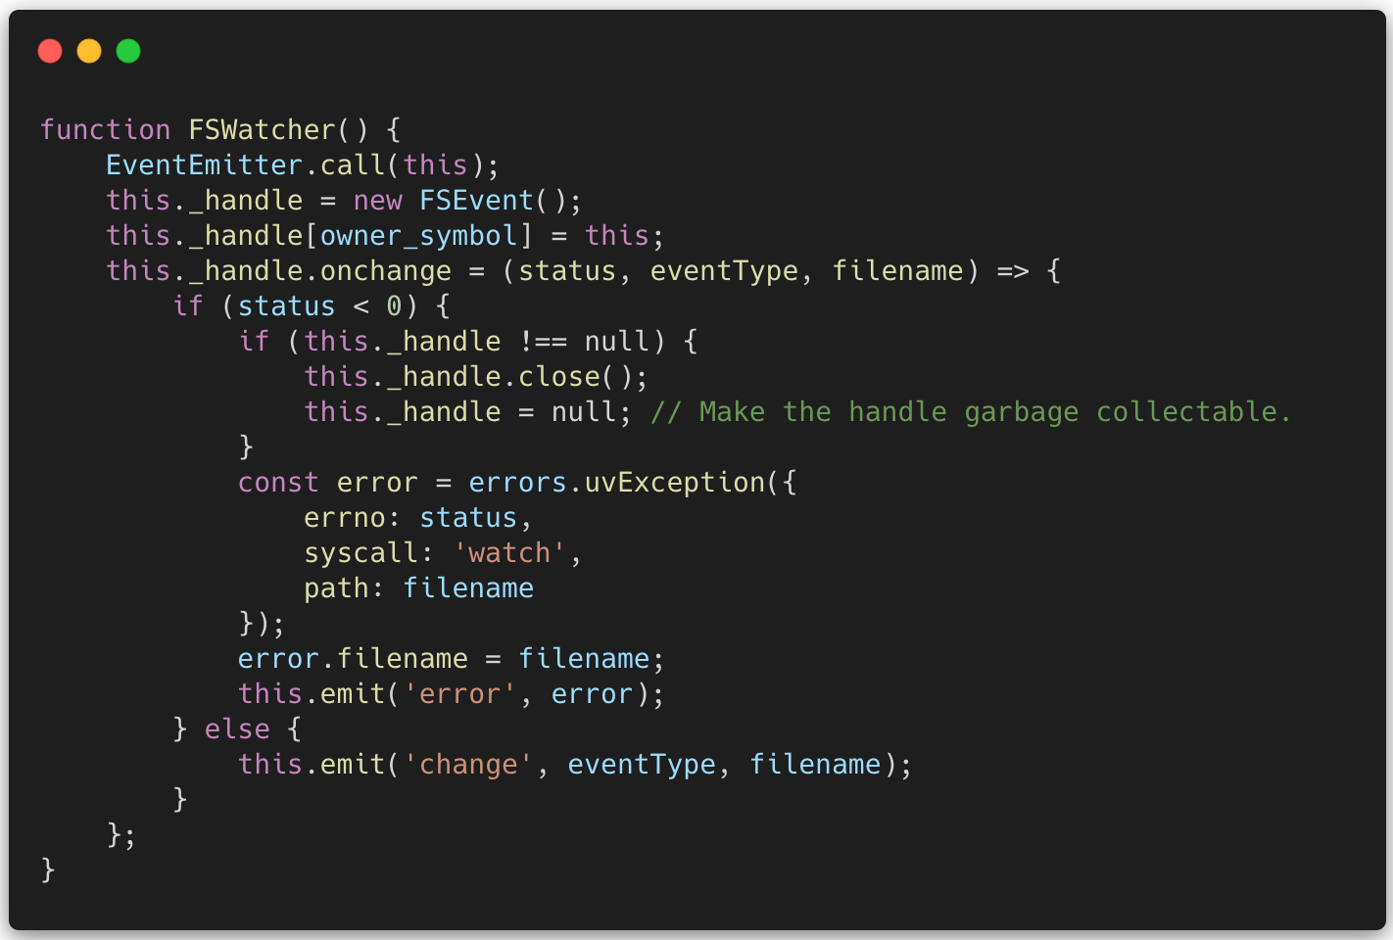
核心模块使用
DEEP
THINKING
深入思考
Node-14.17.0/lib/internal/fs/watchers.js
FSWatcher 对象继承 EventEmitter，使自身有了EventEmitter的方法。当底层发生错误时，会发出通知触发error事件。 文件发生变化时，FSWatcher 对象触发 change事件，具体的变化有 eventType标识，filename标识文件名。
挂在FSEvent对象上的方法 onchange作为 C++调用 Javascript 的回调，在不同的平台实现方式也不一样

Slide 17
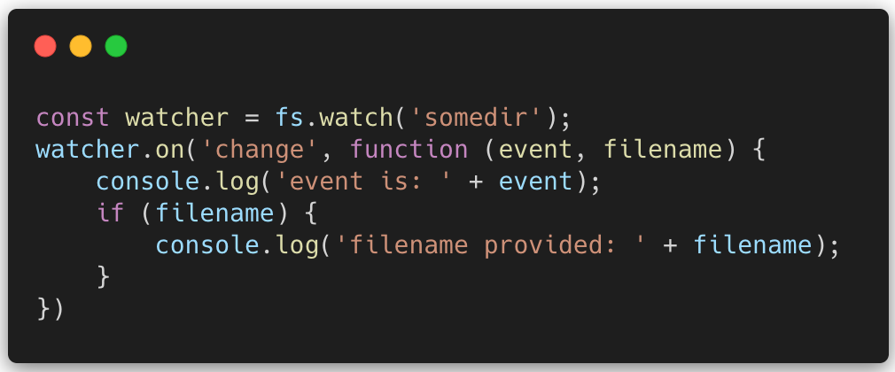
核心模块使用
DEEP
THINKING
深入思考
fs.watch() 如果传入 listener, 默认添加函数 callback 到 change事件的观察者中, 如下：

Slide 18
框架模块使用
DEEP
THINKING
深入思考
在koa中封装
Koa-2.13.4/lib/application.js
使用
const Emitter = require('events')
/** * Expose `Application` class. * Inherits from `Emitter.prototype`. */
module.exports = class Application extends Emitter {
…
}
const Koa = require('koa');
const app = new Koa();
app.on("koa", function() {
console.log("在 Koa 中使用 EventEmitter");
});
app.emit("koa");

Slide 19
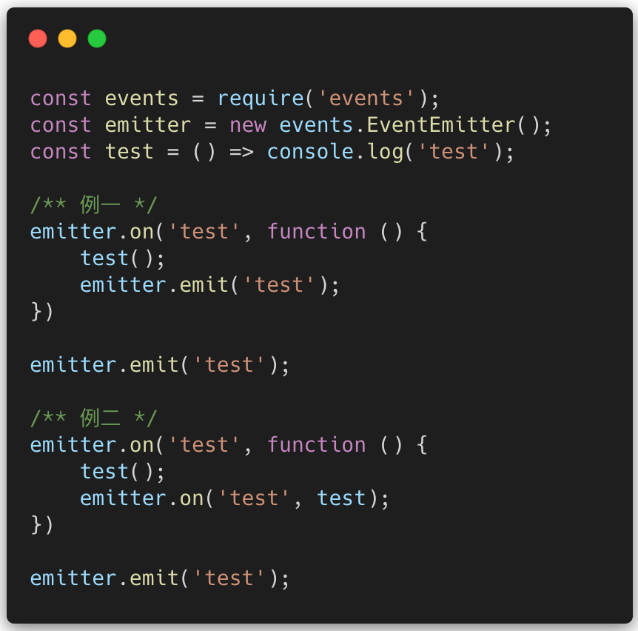
常见问题
DEEP
THINKING
深入思考
循环调用问题
例一因为在监听函数 on 里执行了 emit 事件触发，会陷入死循环导致栈溢出。
例二结果为只输出一次 test，emitter.on(‘test’, test); 这行代码只是在当前的事件回调中添加了一个事件监听器。但每次触发事件都会增加一次事件监听。
(node:23957) MaxListenersExceededWarning: Possible EventEmitter memory leak detected. 11 event listeners added. Use emitter.setMaxListeners() to increase limit

Slide 20
总结
DEEP
THINKING
深入思考
如今事件驱动的体系结构非常普遍，事件驱动的程序可以产生、检测和响应各种事件。这样的体系结构使我们能够创建高内聚低耦合的系统。事件表示某个动作的结果，可以定义 1个或多个侦听器并对其做出反应。
Node.js 的核心部分是事件驱动的，有许多模块都是依赖 EventEmitter 编写的。了解EventEmitter的实现原理对这些模块的解读也会有很大帮助。

